Slide 1
МЕТОД ПРОГНОЗУВАННЯ ЗАТОПЛЕННЯ ТЕРИТОРІЙ ДЛЯ ЗАБЕЗПЕЧЕННЯ ЕКОЛОГІЧНОЇ СТАБІЛЬНОСТІ ПРИБЕРЕЖНИХ РЕГІОНІВ
Керівник: к.т.н. доц. Крижановський Є. М.
Доповідач: Яцко Л. І.

Slide 2
Актуальність
Моделювання затоплення територій за допомогою ГІС є актуальним, тому що дозволяє побудувати зони затоплення на карті із фіксованим рівнем підняття води і побачити масштаб можливих завданих збитків.
Метою роботи є підвищення рівня оперативності та точності при прогнозуванні та візуалізації затоплення територій Вінницької області.
Задачі роботи:
оглянути проблеми затоплення територій,
провести техніко-економічне обґрунтування затоплення територій з використанням ГІС,
розробити алгоритм прогнозування затоплення територій з використанням ДЗЗ та ГІС,
провести прогнозування затоплення територій

Slide 3
Повінь – значне затоплення місцевості внаслідок підняття рівня води в річці, озері, водосховищі, спричинене зливами таненням снігу, вітровим нагоном води, руйнуванням дамб тощо. Спричинюють великі матеріальні збитки та призводять до людських жертв.
Наслідки повеней:
Затоплення шаром води значної площі землі
Руйнування будівель
Ушкодження доріг та залізниць
Псування комунікацій
Гибель тварин та знищення врожаїв
Погіршення якості питної води
Загроза інфекційних захворювань

Slide 4
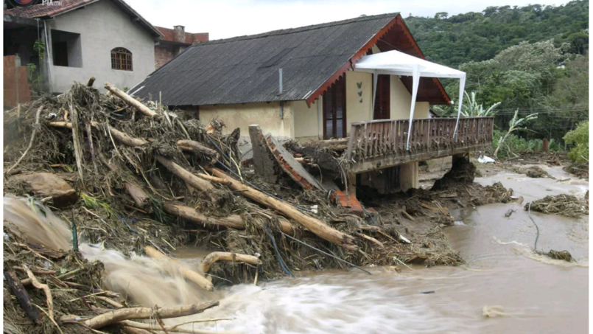
Знищене житло та розмита велика кількість ґрунту

Slide 5
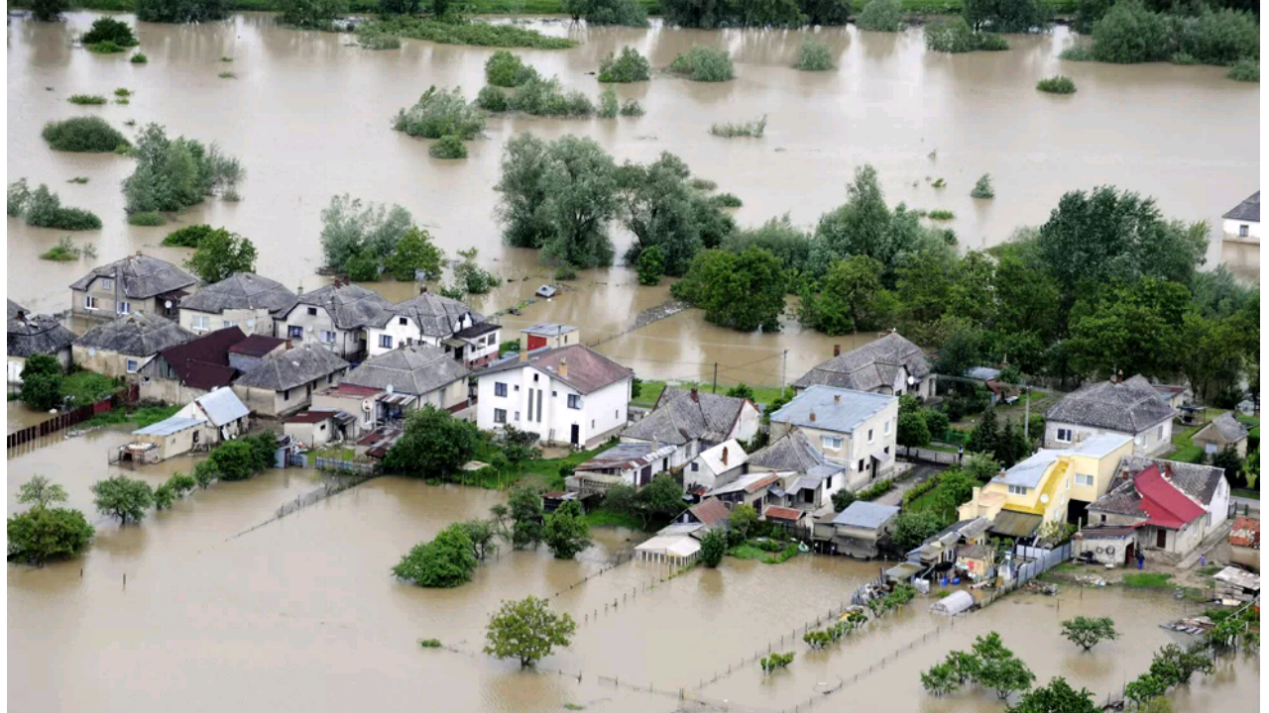
Великі збитки, завдані затопленням значної території

Slide 6
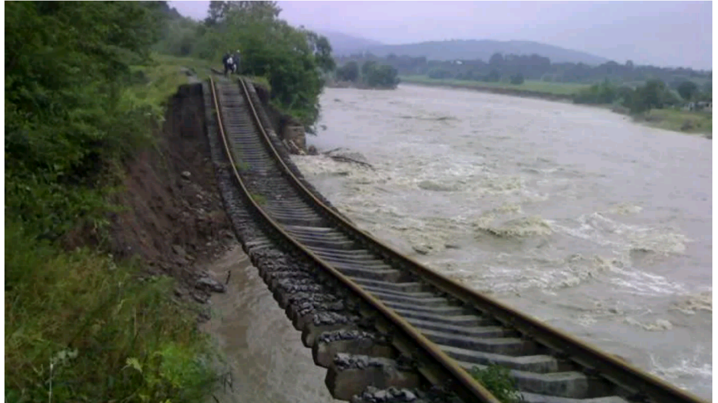
Залізнична колія, деформована внаслідок повені

Slide 7
При прогнозуванні зон затоплень з використанням можливостей сучасних ГІС існують такі основні проблеми:
Відсутність високоточного рельєфу.
Відсутність актуальної детальної карти гідрографічних об'єктів територій.
Відсутність вхідних даних: дані рівнів води на момент створення карти водних об'єктів та даних прогнозу водності.

Slide 8
Крива забезпеченості гідропостів біля с. Тростянчик

Slide 9
Крива перерахунку від витрат до рівнів води р. Південний Буг біля с. Тростянчик

Slide 10
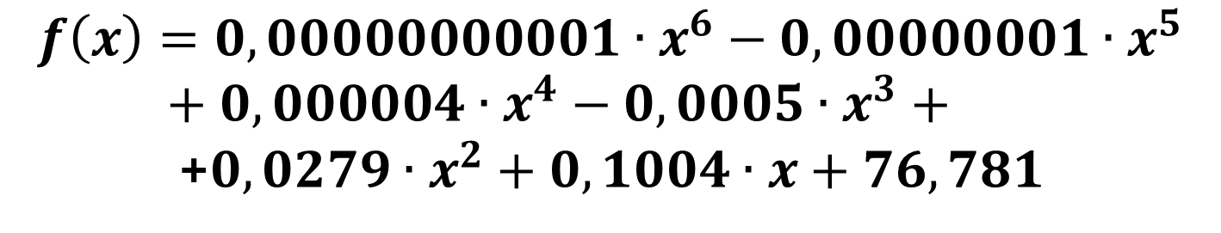
Рівняння прогнозу рівня забезпеченості води
$$f\left(x\right)=0,00000000001∙x^{6}−0,00000001∙x^{5}+0,000004∙x^{4}−0,0005∙x^{3}+$$
+$0,0279∙x^{2}+0,1004∙x+76,781$

Slide 11
Прогнозування рівня води при 43%, 45%, та 48% забезпеченості
$$f\left(48\right)=0,00000000001∙{48}^{6}−0,00000001∙{48}^{5}+0,000004∙{48}^{4}−0,0005∙{48}^{3}+$$
+$0,0279∙{48}^{2}+0,1004∙48+76,781$=109
$$f\left(45\right)=0,00000000001∙{45}^{6}−0,00000001∙{45}^{5}+0,000004∙{45}^{4}−0,0005∙{45}^{3}+$$
+$0,0279∙{45}^{2}+0,1004∙45+76,781$=107
$$f\left(43\right)=0,00000000001∙{43}^{6}−0,00000001∙{43}^{5}+0,000004∙{43}^{4}−0,0005∙{43}^{3}+$$
+$0,0279∙{43}^{2}+0,1004∙43+76,781$=105
Щоб знайти рівні підняття води, потрібно знайти різницю між похідними f(48)-f(45) і f(45)-f(43)
Отже, для р. Південний Буг біля с. Тростянчик в точкі гідропоста рівень підняття води буде змінюватися на 3 і 2 м. відповідно
Щоб знайти рівні підняття води, потрібно знайти різницю між похідними f(48)-f(45) і f(45)-f(43)

Slide 12
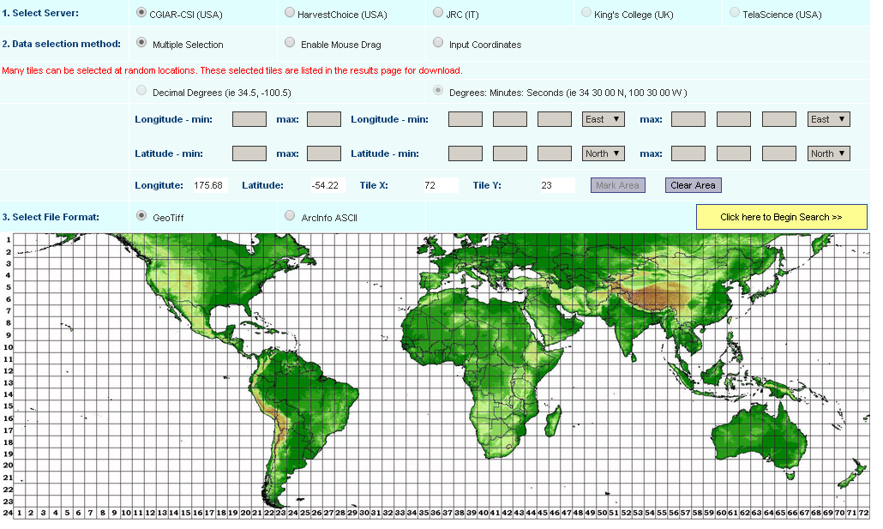
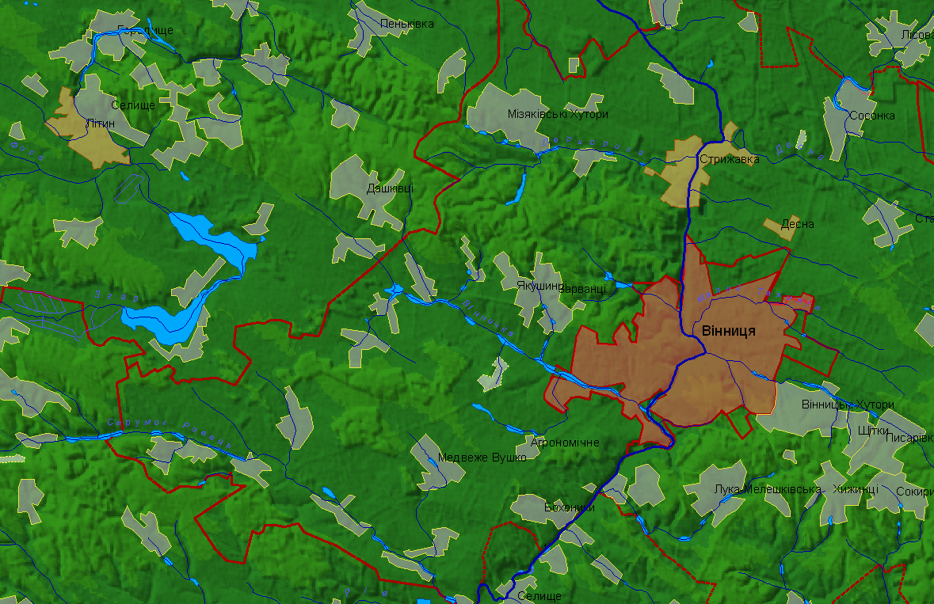
Імпорт даних висот з SRTM (Shuttle Radar Topography Mission)

Slide 13
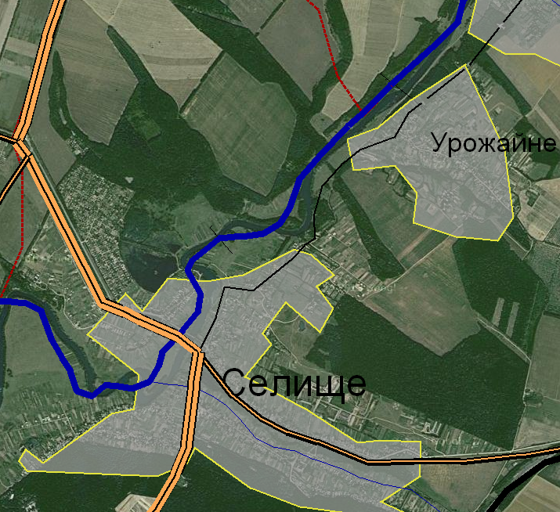
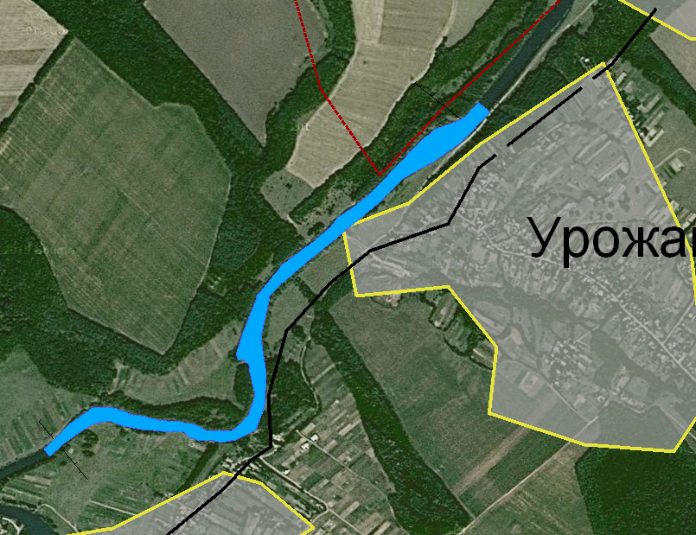
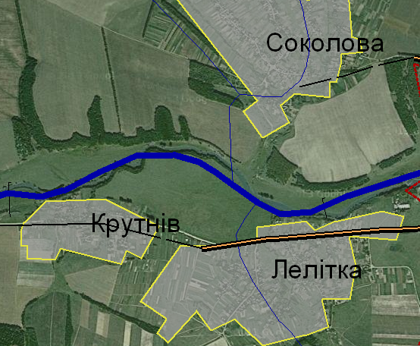
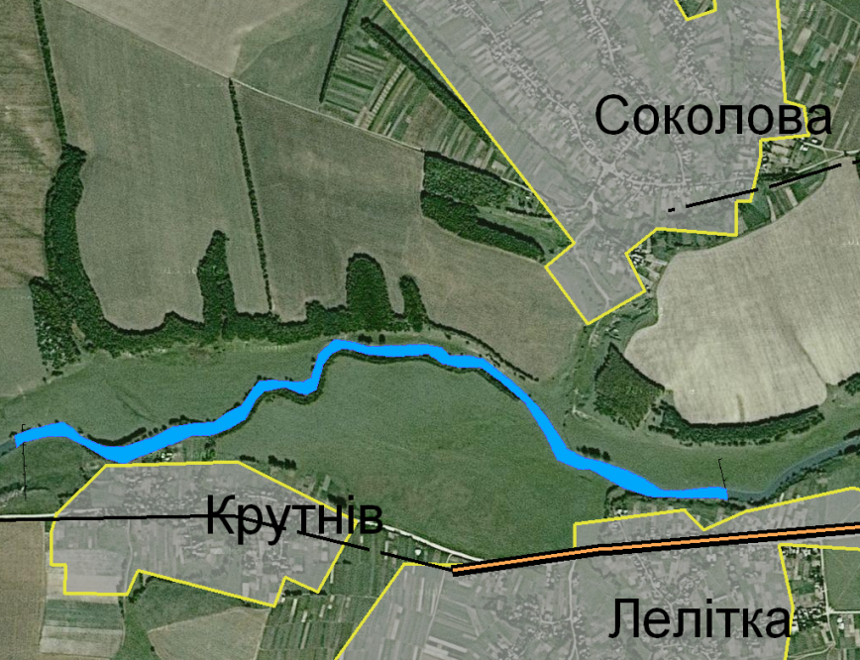
Актуалізація контурів водотоків за даними ДЗЗ

Slide 14
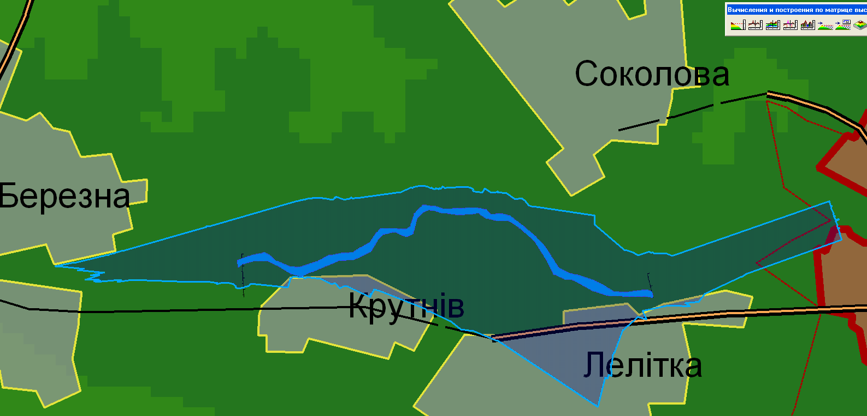
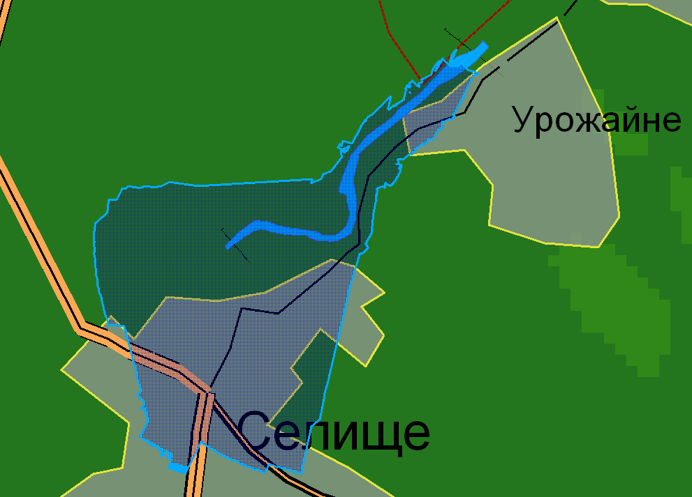
Моделювання зон затоплення (прогнозований рівень підняття – 2 м)

Slide 15
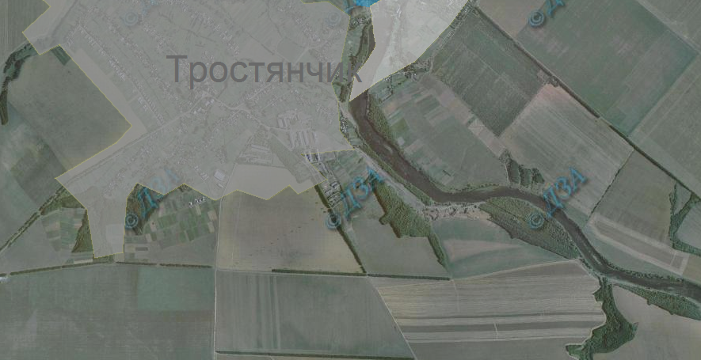
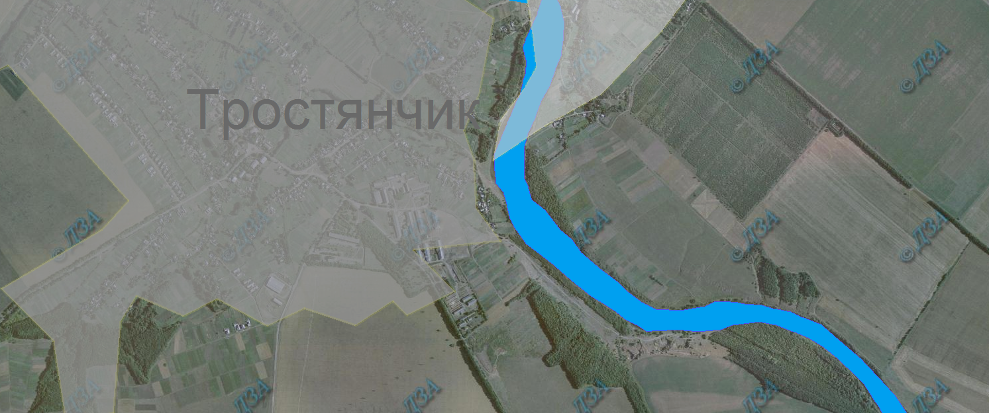
Актуалізація контурів водотоку за даними ДЗЗ та ГІС

Slide 16
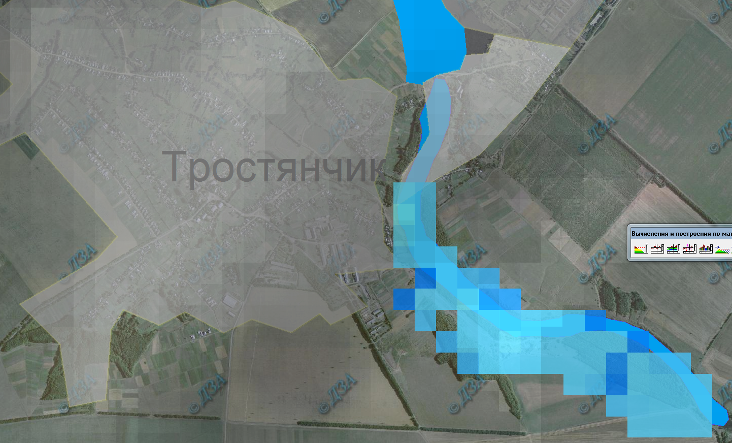
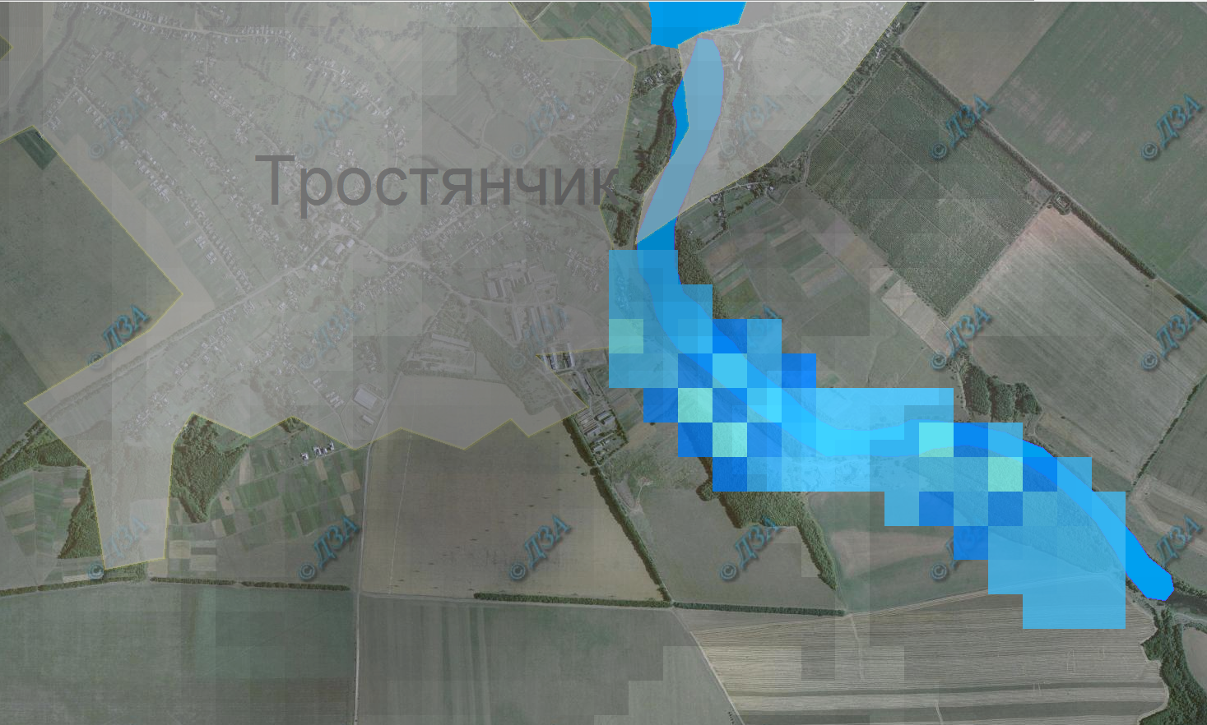
Моделювання зон затоплення (прогнозований рівень підняття – 2 м)

Slide 17
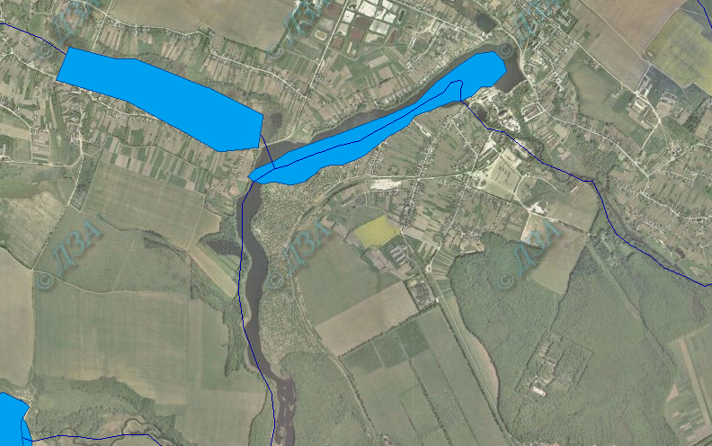
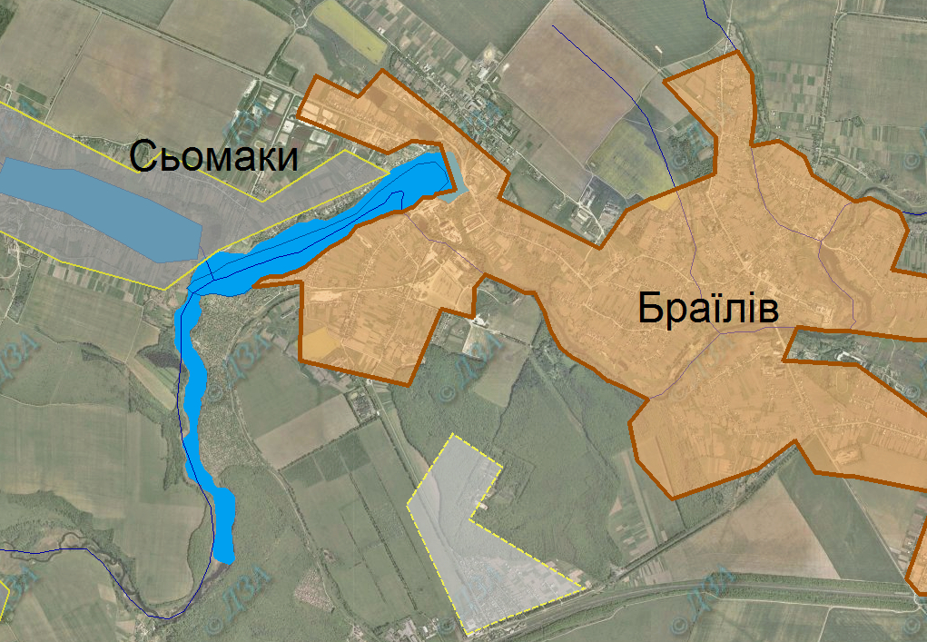
Актуалізація контурів р. Ров

Slide 18
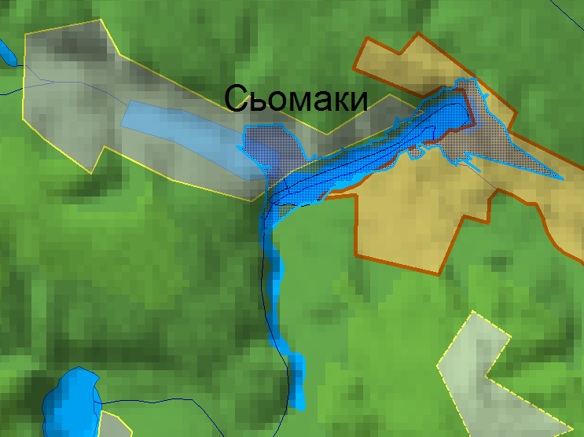
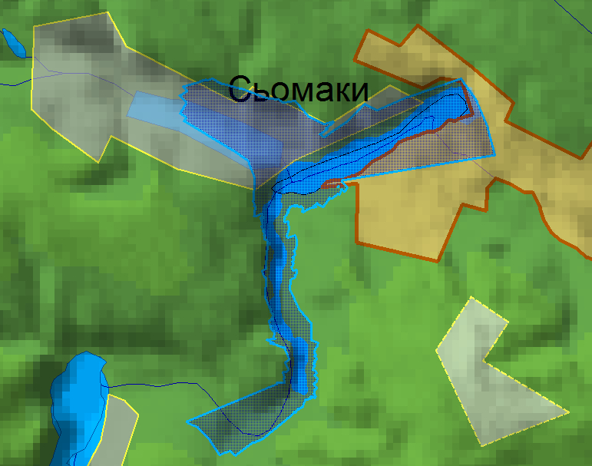
Моделювання процесу затоплення на р. Ров з прогнозованим рівнем підняття рівня води 1 та 2 м.

Slide 19
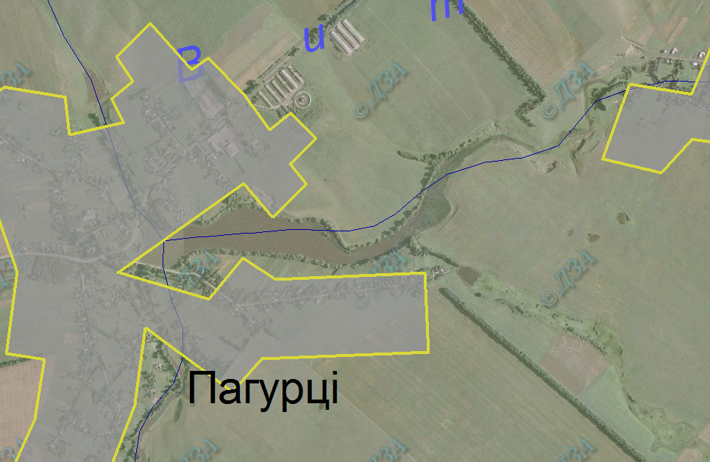
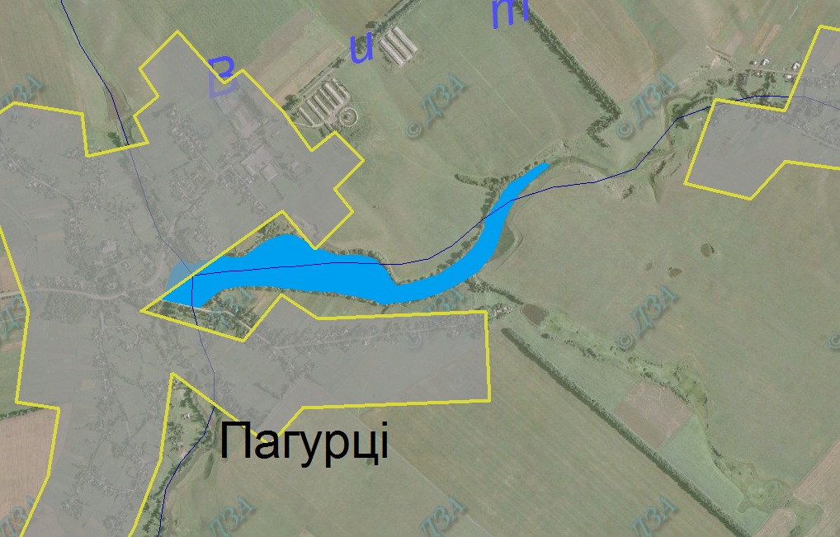
Актуалізація контурів р. Витхла

Slide 20
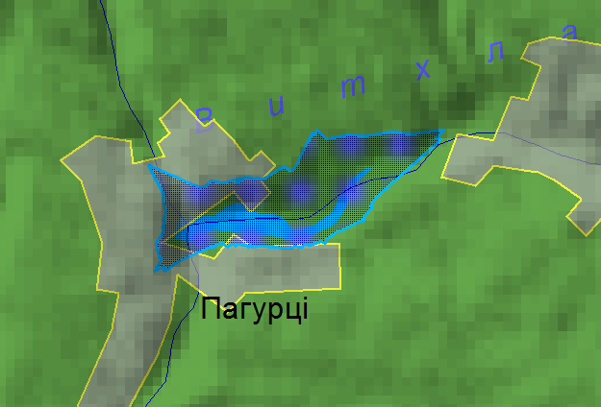
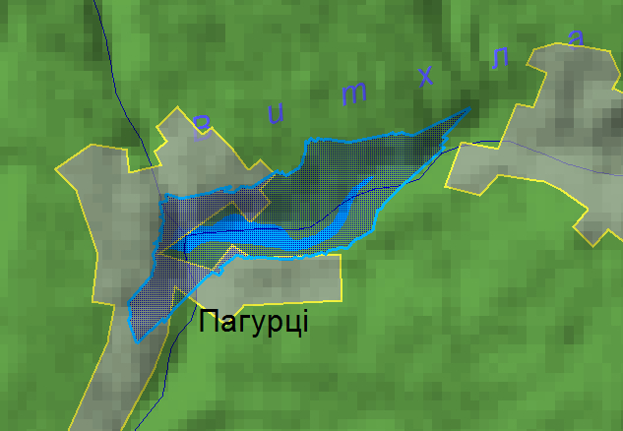
Моделювання процесу затоплення на р. Витхла з прогнозованим рівнем підняття рівня води 1 та 2 м.

Slide 21
Висновки
Наведена актуальність даної роботи. Розглянуто повені в цілому, їх негативний вплив на екологічну і економічну складову, описані методи попередження та зменшення шкідливого впливу.
Визначено проблеми, які зазвичай виникають при моделюванні зон затоплення.
Здійснено імпорт даних висот з формату SRTM.
Проведена актуалізація контурів водотоків на ділянках, для яких здійснюється моделювання зон затоплення за допомогою даних ДЗЗ.
Розраховано рівні підняття води за даними з гідропостів
Здійснено моделювання зон затоплення з прогнозованим рівнем підняття води 1 та 2 м. біля с. Селище, Лелітка, Пагурці, Сьомаки і Тростянчик.
Наведені рекомендації щодо застовуання запропонованих підходів до прогнозування затоплення територій для забезпечення екологічної стабільності прибережних регіонів.

Slide 22
Практичне значення. Результати проведених досліджень доцільно використовувати для визначення рівня підняття води та моделювання по ньому зон затоплення на схильних до цього територіях України. Дані методи дозволяють швидко та оперативно провести моделювання та аналіз зон затоплення.
Наукова новизна одержаних результатів полягає в удосконаленні методу моделювання зон затоплення з використанням ГІС та ДЗЗ і аналізу даних гідропостів для прогнозування рівня підняття води.
Практична цінність одержаних результатів в магістерській кваліфікаційній роботі полягає у детальному аналізі існуючих електронних карт та методів побудови зон затоплення та наданні рекомендацій з приводу їх покращення та застосування для прогнозування затоплень. Описані у роботі методи значно полегшують проведення процесу моделювання підвищують точність моделювання зон затоплення.

Slide 23
Публікації.
- Основні наукові положення та практичні результати роботи доповідалися й обговорювалися на XLIII науково-технічній конференції професорсько-викладацького складу, співробітників та студентів.
- Крижановський, Є.М. і Яцко, Л.І. (2014) Прогнозування затоплення територій з використанням даних дистанційного зондування землі та засобів ГІС In: Тези Всеукраїнської науково-практичної on-line конференції аспірантів, молодих учених та студентів, присвяченої Дню науки Т.1 ЖДТУ, С. 91-92.”.
- Крижановський Є.М. Метод прогнозування затоплення територій для забезпечення екологічної стабільності прибережних регіонів / Є.М. Крижановський, Л.І. Яцко // V-й Всеукраїнський з’їзд екологів з міжнародною участю (Екологія/Ecology-2015), 23-26 вересня, 2015. Збірник наукових праць. – Вінниця: ТОВ «Нілан-ЛТД», 2015. –64 С.
- Також зайняте призове місце в ІІ Міжнародному конкурсі найкращих робіт з комп’ютерного моніторингу стану довкілля України серед учнів та студентів, який проводився у березні–травні 2015 року в номінації “Найкраще інформаційне наповнення”.

Slide 24
ДЯКУЮ ЗА УВАГУ!!!

